Slide 1
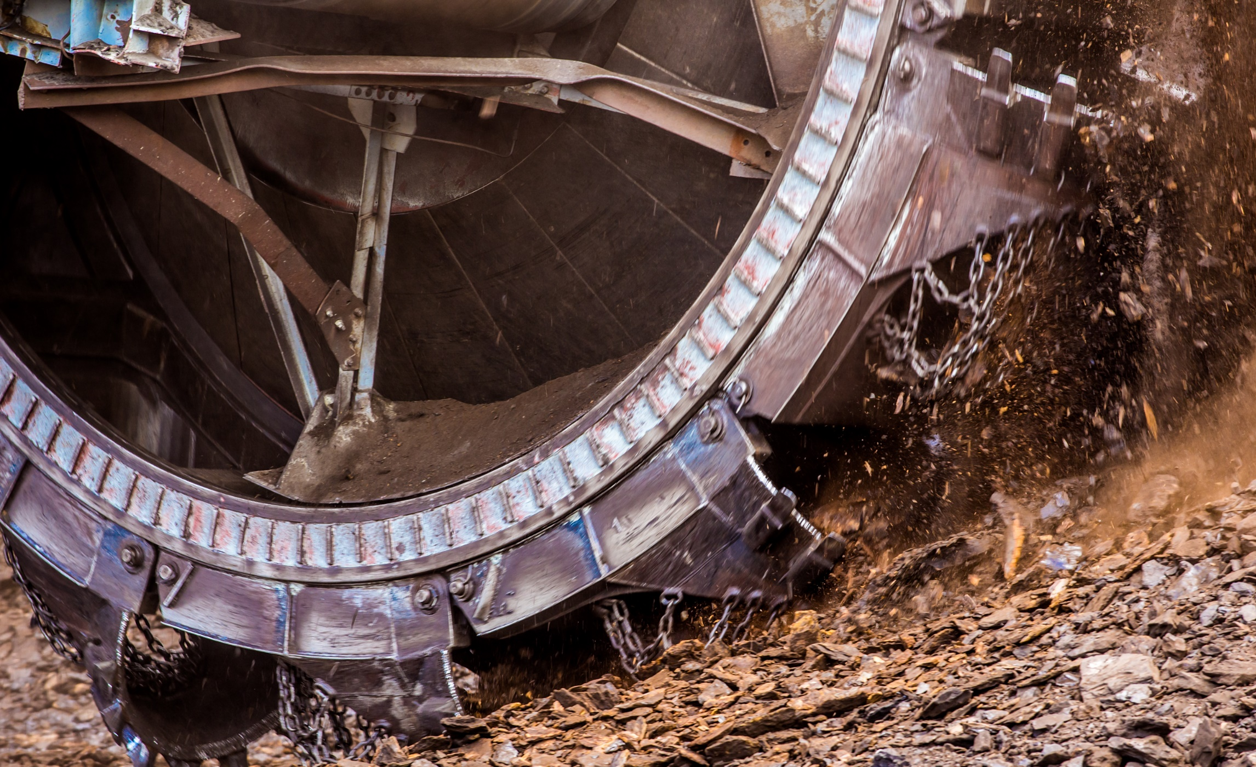
ИНВЕСТИЦИЈЕ У РУДАРСКОМ СЕКТОРУ ТЕ-КО КОСТОЛАЦ

Slide 2
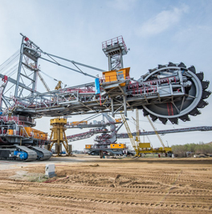
Стратегија развоја рударства ЕПС-а
Развој производње угља
у прошлости се заснивао на повећању капацитета
у будућности се заснива на управљању квалитетом, енергетској ефикасности, продуктивности рада и задовољавању европских еколошких стандарда и норми.
Развојни циљеви
Стабилна производња – нови / заменски копови (системи)
Управљање квалитетом – хомогенизација угља
Повећање ефикасности – пројекти
Екологија
Повећање рентабилности рударске производње - аутоматизација процеса и увођење системи за управљање производњом
Друштвена и социјална одговорност

Slide 3
Инвестиције Огранка ТЕ-КО Костолац
-површински копови-
Намена инвестиционих средстава
Набавка рударске опреме за постојеће и заменске копове
Изградња и измештање инфраструктурних објеката
Експропријација
Заштита животне средине
Година | План Инвестиција РСД | Инвестиције извршење РСД | Проценат реализације плана
2010 | 4,099,150 | 2,840,702 | 69.30%
2011 | 2,651,830 | 2,043,776 | 77.07%
2012 | 6,219,300 | 1,713,940 | 27.56%
2013 | 2,153,811 | 922,713 | 42.84%
2014 | 3,277,000 | 1,742,684 | 53.18%
2015 | 5,620,006 | 3,894,627 | 69.30%
2016 | 5,454,375 | 1,342,995 | 24.62%
2017 | 9,497,610 | 5,055,858 | 53.23%
2018 | 9,773,149 | 5,892,575 | 60.29%
Укупна инвестициона улагања за период 2010. – 2018.

Slide 4
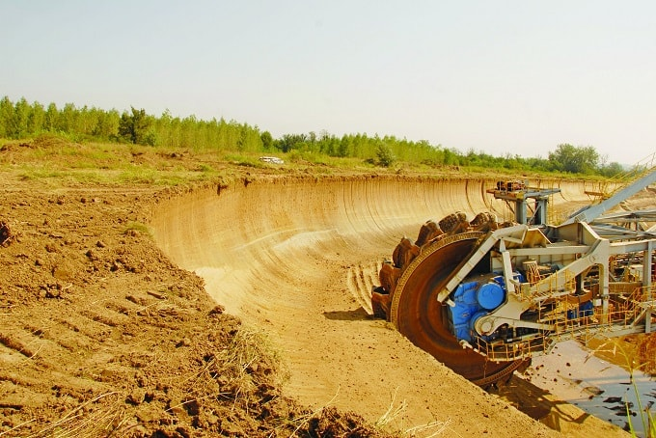
Инвестиције Огранка ТЕ-КО Костолац
-површински копови-
Стратешки пројекти
ПК „Дрмно“ – подизање капацитета са 9 на 12 милиона тона угља годишње
ПК „Западни Костолац“ – почиње са радом 2025. године
Најзначајнија улагања у рударску опрему
Нови БТО систем за ПК „Дрмно“ - реализован 2016.- 2019. (97,6 милиона долара)
Реконструкција система за извоз угља из ПК „Дрмно“ – реализован 2018-2019. године (73 милиона евра – набавка нове опреме и ревитализација постојеће)
Нови БТО систем за ПК „Западни Костолац“ - планиран за реализацију 2021-2024. године
Набавка помоћне механизације

Slide 5
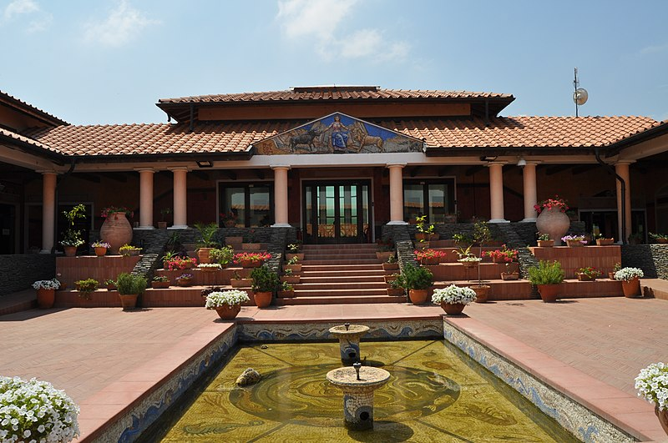
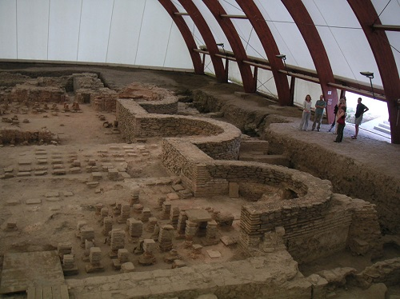
Инвестиције Огранка ТЕ-КО Костолац
-површински копови-
Најзначајнија улагања у инфраструктурне пројекте и водотокове
Измештање корита Дунавца – реализован 2019.
Изградња водонепропусног екрана на ПК „Дрмно“ – планиран за реализацију 2020-2025. године ( вредност 70 милиона евра)
Археолошки радови на локалитету „Виминацијум“ и истраживање нових локалитета (око 1,8 милиона евра годишње)

Slide 6
Godina | Proizvodnja (t)
2008 | 7,367,518
2009 | 8,599,784
2010 | 7,522,111
2011 | 9,229,774
2012 | 7,904,296
2013 | 8,803,759
2014 | 5,701,023
2015 | 8,341,640
2016 | 9,110,066
2017 | 9,675,301
2018 | 8,604,213
Производња угља
Производња Огранка
ТЕ-КО Костолац
-површински копови-
Godina | Proizvodnja (m³)
2008 | 30,079,629
2009 | 34,427,758
2010 | 36,880,513
2011 | 39,536,284
2012 | 40,094,740
2013 | 41,139,991
2014 | 33,464,128
2015 | 36,897,434
2016 | 40,010,946
2017 | 37,487,355
2018 | 33,080,081
Производња јаловине

Slide 7
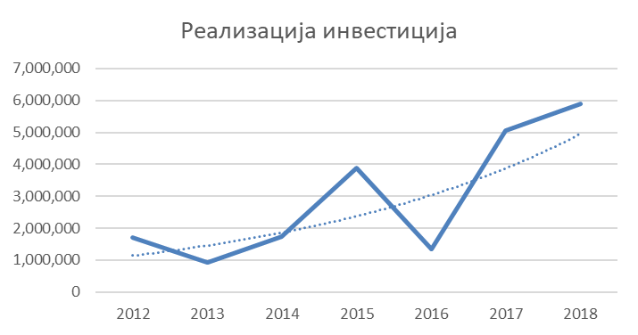
Анализа трендова инвестиција
и ефекти на производњу
Линије трендова
Тренд инвестиција
Код сагледавања инвестиција, линија тренда је бољи показатељ од апсолутних вредности реализације по годинама јер су инвестициони пројекти у рударству дугорочни, те финансијска реализација није директно пресликана у пракси, већ се „прелива“ из године у годину. То практично значи да су 2015. године плаћани радови који су већим делом уговорени 2014. године, односно 2017. су плаћани радови уговорени 2016. године.
Реално је очекивати скок реализације у 2019. год. јер ће бити реализовани радови уговорени током 2018. и 2019. године.
Тренд производње јаловине
Ефекти инвестиција на производњу јаловине одражавају се након једне до две године, тако да је линија тренда померена за толико удесно.
Ако се настави тренд раста инвестиција, реално је очекивати и наставак тренда раста производње јаловине.
Тренд производње угља
Ефекти инвестиција се на производњу угља одражавају након три до четири године.
Тренд пада производње јаловине, неминовно доводи до пада производње угља.
Тренутно је производња угља у тренду раста и дугорочно се на том путу може осигурати интензивним инвестирањем.

